Slide 1
Akkordkurs
Fordypning i akkordtariffen
Notes:
1
1
1

Slide 2
«Avtale om utførelse av et bestemt arbeid for en bestemt sum. Det er i prinsippet uten betydning for betalingen hvor lang tid som brukes på utførelsen av arbeidet, men arbeiderne er ofte i akkord sikret en bestemt minimums timelønn. Det den enkelte arbeider eller akkordlaget tjener utover vanlig timelønn, kalles akkordoverskudd.»
Notes:
Definisjonen på akkord fra «Det store norske leksikon»

Slide 3
Historie
Arbeidet startet i Oslo-avdelingen i 1930
En komité beregnet priser
I 1931 reiste forbundet krav om akkordtariff
I 1937 var det en 4 måneder lang streik som førte til seier
Akkordtariffen gjaldt kun Oslo og Aker
Etter krigen fikk resten av landet også benytte akkordtariffen
På 1970- og 1980-tallet var akkord hovedlønnssystemet

Slide 4
Akkordfilmen
https://www.youtube.com/watch?v=jJOY0cLTaz0
Notes:
Akkordfilmen. Må ha nettilgang. Varighet ca 7 min.

Slide 5
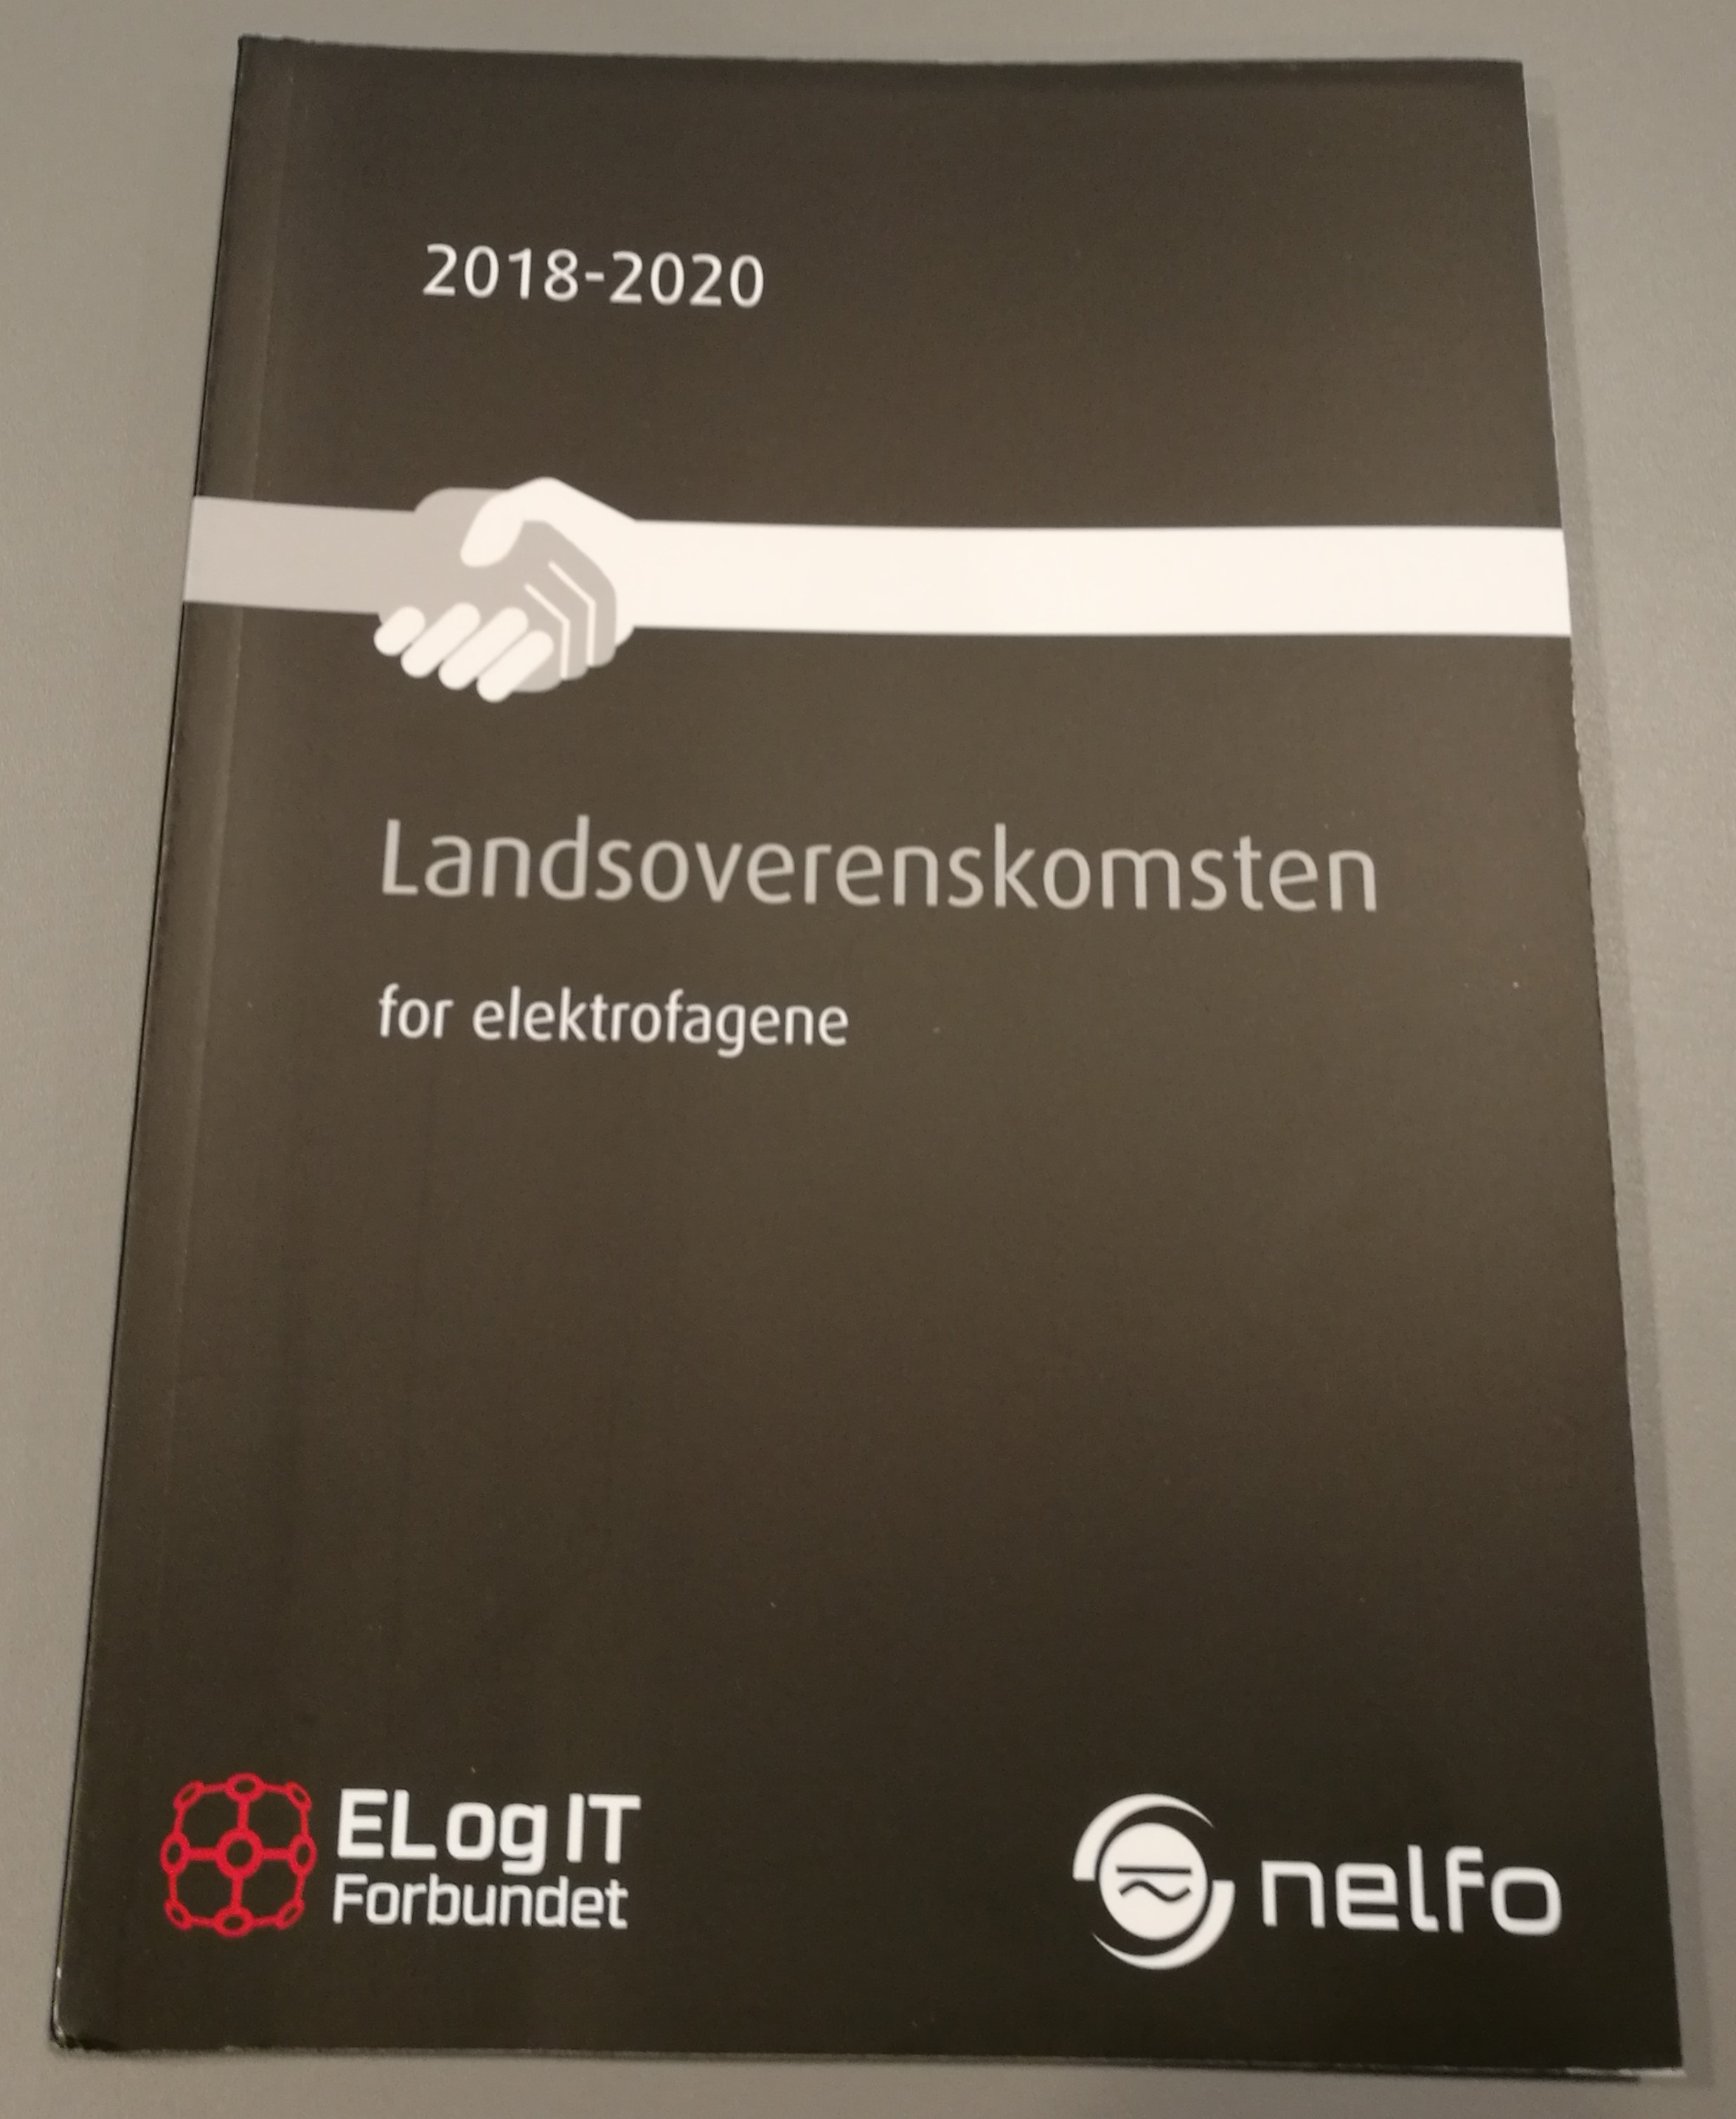
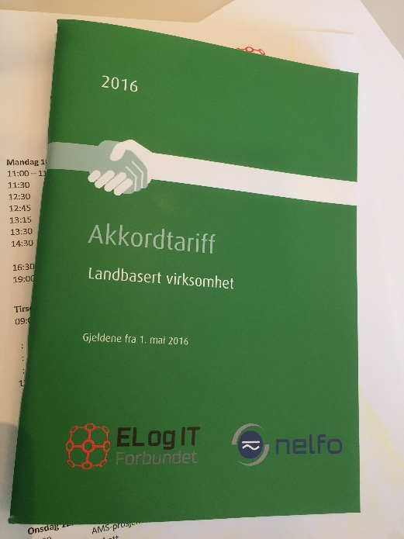
Produktivitetsavtalene er omhandlet i LOK § 4.
§ 4 A Akkordtariffen for land
§ 4 B Bedriftsavtale for produktivitetslønn
§ 4 C Produktivitetsavtale for virksomhet onshore
§ 4 D Produktivitetsavtale for virksomhet skipsinstallasjon
Akkordtariff landbasert virksomhet
Punktpris akkord er en kan- bestemmelse, 160.10 – 15.

Slide 6

Når vi snakker om akkord snakker vi om listeakkord (§ 4 A). Det vil si at vi får betalt etter brukt materiell på prosjektet. Qr-koden under er til en akkord-app. Ved å gå inn på denne appen kan dere se hva timelønn blir i forhold til hvor mye dere har produsert på en dag. Appen ligger inne med 7,5 timer. Det du gjør er å skrive inn det materiellet du bruker i løpet av en dag og regner ut hvor mye timelønna blir i forhold til brukt materiell.

Slide 7
Akkordtariff landbasert virksomhet
I Akkordtariffen landbasert virksomhet står prisene på materiellet, enten per lengde meter, per stykk eller m2.
Alt det materiellet vi bruker på et prosjekt føres inn i et akkordprogram.
Alle timene vi bruker på prosjektet føres også inn i akkordprogrammet.
Timebetalingen blir automatisk regnet ut av programmet.

Slide 8

Akkordtariff landbasert virksomhet
I Akkordtariffen landbasert virksomhet står prisene på materiellet, enten per lengde meter, per stykk eller m2.
Alt det materiellet vi bruker på et prosjekt føres inn i et akkordprogram.
Alle timene vi bruker på prosjektet føres også inn i akkordprogrammet.
Timebetalingen blir automatisk regnet ut av programmet.

Slide 9
710,10 Bro, stige, bane pr. m 35,52
Akkord er lett!
Ta prisen i lista (35,52) og gang den med gjeldende akkordmultiplikator (2,244) for å finne ut hvor mye du får betalt! Hvis du monterer ei lengde kabelbru på en time, tjener du 35,52 x 2,307 x 4m = 328 kr/t

Slide 10

Noen andre eksempler:
525,10: 25 m PFXP 3G2,5 på bru = 348 kr/time
410,11: 25 m Skjult røranlegg = 305 kr/time
615,10: 3 stk. Lysarmatur = 320 kr/time
1010,10: 3 stk. Brannmelder = 346 kr/time
810,20: 4m Kanal TEK123 = 403 kr/time
Notes:
10
10

Slide 11
LOK § 4 Produktivitetslønnssystemer
A. Akkordtariffen for land
1. Akkordmultiplikator land: 2,307
Justeres 1. mai hvert år
Notes:
11
11
11
Kurs deltakerne slår opp på side 16 i Landsoverenskomsten. Her må kursholder forklare hva akkordmultiplikator er. Akkordmultiplikator endres ved hvert hovedoppgjør/mellomoppgjør. Dette for å slippe å trykke ny akkordtariff hvert år med nye priser.

Slide 12
LOK § 4 Produktivitetslønnssystemer
2. Merknad:
Vedrørende akkordmultiplikator er følgende punkter innkalkulert:
110-12 Tilrettelegging
110-13 Tegninger
110-14 Oppgave over materiell og utstyr
110-27 Opprydding og fjerning av avfall
120-10 Transporttillegg
115-21 Konferanser av administrativ art
Notes:
12
12
12
LOK side 16. Disse punktene ble innkalkulert under tarifforhandlingene i 2006. Det er viktig at kursdeltakerne blar opp i LOK selv.

Slide 13
LOK § 4 Produktivitetslønnssystemer
Alle oppgaver av administrativ art, tilrettelegging, arbeid med tegninger og materiellister samt opprydding av eget avfall og transport av materiell, er innkalkulert i akkordprisene innenfor arbeidsplassen (anleggsområdet og bedriften).
Oppgaver som foregår utenfor arbeidsplassen skal det avtales betaling for. Det vises for øvrig til partenes felles kommentarer til akkordtariffen.
Notes:
13
13
13
LOK side 16

Slide 14
LOK § 4 Produktivitetslønnssystemer
Før arbeidet påbegynnes plikter bedriften å sørge for planlegging av arbeidet og under arbeidets gang påhviler det arbeidsgiveren i samråd med akkordtakeren å organisere byggeplassen slik at arbeidet kan utføres rasjonelt. Arbeidsgiver skal sørge for at montasjeunderlag i form av tegninger og skjemaer samt oppgave over materiell og utstyr med typebetegnelse, tilstilles akkordtaker. Bedriftens oppgaver i henhold til denne bestemmelsen er ikke innkalkulert i prisene. Dersom bedriften pålegger akkordlaget arbeidsoppgaver som er bedriftens oppgaver iht. denne bestemmelsen, skal det avtales betaling for dette.
Notes:
14
14
14
LOK side 16

Slide 15
LOK § 4 Produktivitetslønnssystemer
3. I listeakkorden kan inngå følgende:
Akkord ifølge liste
Dagtid
Akkord 05-/07-avtaler
Fastlønn i akkord
Notes:
15
15
15
LOK side 16

Slide 16
Eksempler på fastlønn i akkord:
Reisetid iht. LOK §3 H pkt. 3
Reparasjoner av skader forvoldt av andre yrkesgrupper.
Feilsøking utover bestemmelsen 110.40 i akkordtariffen.
Merarbeid ved innbrudd, tyveri mm. på anleggsstedet.
Arbeid med provisoriske anlegg, utover eget behov.
Notes:
LOK side 16-17

Slide 17

Eksempler på fastlønn i akkord:
Graving av grøfter og lignende.
Arbeid med stillaser og lifter etc.
Brannøvelser og utløst brannalarm.
Utarbeidelse ved FDV-dokumentasjon som overleveres kunde er ikke en del av arbeidsoppgavene som er innkalkulert i akkordprisene, og lønnes som fastlønn i akkord.
Lista er ikke uttømmende.
Ovennevnte inngår i akkordfordelingen.
Notes:
LOK side 17

Slide 18
Fastlønn i akkord
Eksempler på arbeidsoppgaver som kan være fastlønn i akkord:
Pålagt fellesrydding etter avtale.
Merarbeid med rent bygg-konseptet (blå sokker/kjeledresser)
Tildekking av ferdig montert utstyr og/eller fjerning av tildekking (branndetektorer/lamper).
Ved arbeid hvor inventar er innsatt (145.35) og det er så tungt eller stort at det er nødvendig med to personer for å flytte det, godskrives dette med fastlønn i akkord.

Slide 19
Fastlønn i akkord
Eksempler på arbeidsoppgaver som kan være fastlønn i akkord:
Feilsøking på jobb/utstyr montert/levert av andre
Stopp i arbeid pga. strømbrudd
Tillaging av skjøteledninger og reparasjon av verktøy
Flytting av utstyr tilhørende andre faggrupper, hvis dette står i veien for å få utført eget arbeid.
Hvis det skrives mer enn 1 timeliste per kunde, per lønnsperiode, per arbeidstaker, betales dette med fastlønn i akkord

Slide 20
Hva består en akkord av?
Akkordseddel
Akkordberegning
05-/07-avtaler
Multiplikator
Reisetid
Fastlønn i akkord
Dagtid
Administrativ tid
Eventuelt jobbrekvisisjon
Akkordfordeling

Slide 21
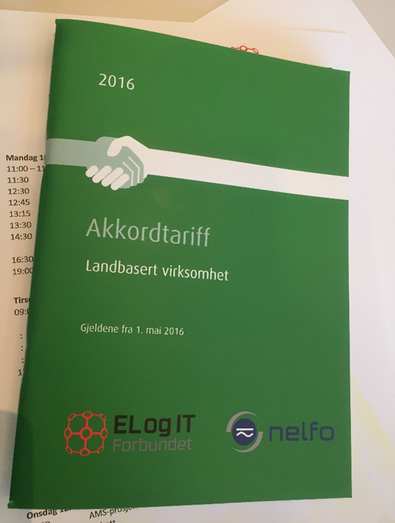
Akkordtariffen
Notes:
21
21
21

Slide 22
Innhold
1. Generelle bestemmelser Side 1
2. Hulltak – sliss og utsparinger Side 19
3. Sikringsarrangement – koblingsstykker – apparat og motoranlegg Side 23
4. Skjult og åpent røranlegg Side 33
5. Kabelmontasje. Oppsetting og kobling av bokser, brytere, lysdimmere og stikkontakter. Pluggbare koblingssystemer og flatkabel. Jording. Side 39
6. Lys og varmeutstyr Side 47
7. Opplegg og sammenmontering av kabelbroer, kabelstiger og profilskinner av metall Side 55
8. Kanalsystemer og grenstaver Side 59
9. Strømskinner i hovedfordelingsanlegg Side 63
10. Montering av svakstrømsutstyr Side 67
11. Telefonanlegg, calling, dataanlegg, telekommunikasjon, kontakter Side 73
12. Opplegg av svakstrømskabel og koblinger Side 77

Slide 23

Forutsetning for akkordtariffen finner du i del 1
Forenklet del 1 ved å bake inn mer i prisene og la akkordlaget administrere jobben innenfor anleggsområdet.
MEN:
Studer denne delen meget nøye. Resultatet kan bli mange ekstra tusen-lapper i lønningsposen.
Har du råd til å la være?
Notes:
Kurs deltakerne bes slå opp i akkordtariffen side 81. Nelfo og EL og IT Forbundet felleskommentarer til akkordtariffen.

Slide 24
105 Innledning
10 Listen er inndelt i 12 deler.
Del 1 Generelle bestemmelser
Del 2 – 9 Sterkstrømlista
Del 10 – 12 Svakstrømlista
Notes:
Deltakerne blar opp i akkordtariffen side 3.

Slide 25
105 Innledning
15 Listens 12 deler er inndelt i grupper.
Av gruppens tekst framkommer hvilke arbeidsoperasjoner denne dekker. Hver gruppe er inndelt i posisjoner hvor de enkelte arbeidsoperasjoner framkommer.
Ut fra hver posisjon er det oppsatt en kolonne som angir posisjonens verdi.
Notes:
Akkordtariffen side 3.

Slide 26
EKSEMPEL:
Gruppe Pos Tekst Pris
615 10 Armatur t.o.m. 2 rør 46,21
Notes:
Akkordtariffen side 3.

Slide 27
105 Innledning
20 Systemets oppbygging
Hvilke arbeidsoperasjoner som er inkludert i akkordprisene framgår av teksten i den enkelte gruppe og posisjon. Det er en forutsetning at de faste prisene skal anvendes uansett om hele arbeidsoperasjonen som framkommer i den enkelte posisjon blir utført eller ikke.
Notes:
Akkordtariffen side 3.

Slide 28
105 Innledning
25 Generelle poster
Generelle poster for den enkelte del av listen er samlet under gruppe 205-305-405 osv. og er påført posisjonsnummer 10-15-20 osv.
Notes:
Akkordtariffen side 3.

Slide 29
105 Innledning
30 Avtalepriser
Under gruppe 207-307-407 osv. er det under posisjonsnummer 7 anført “Avtalepriser”.
Inngås det avtale om montasjepris for materiell eller arbeidsoperasjoner som ikke er prissatt, skal den avtalte pris merkes med 207.7-307.7-407.7 osv., avhengig av hvilken del av listen avtalen henføres til.
Merknad til pos. 25 og 30: Akkordmultiplikator kommer i tillegg til avtalte 05- og 07-avtaler.
Notes:
Akkordtariffen side 4.

Slide 30
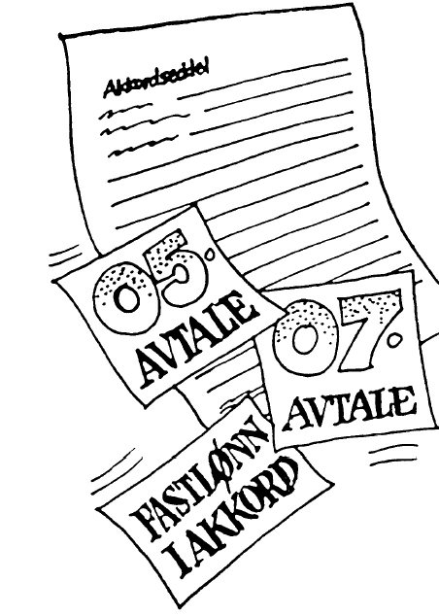
Pos. 105-31
05- eller 07-avtaler anses som godkjente dersom de av motparten ikke er tatt opp til reell behandling innen 14 arbeidsdager etter at de er innlevert.
05- og 07-avtaler påføres dato for innlevering.
Husk å få signatur på at avtalen er levert og dato.

Slide 31
Eksempel 07-avtale

Slide 32
Hulltaking
Priser for hulltaking er innkalkulert i prisene med 5,25 prosent for hull inntil 50 mm
For hulltaking ut over 50 mm avtales pris
I tresonitt, kork, isopor, gips o.l er hulltak til og med 83 mm innkalkulert
Eks: Et hull på 51 mm avtales pris for 1 mm i form av 07 avtale

Slide 33
Merking
Merking er omtalt i del 5 og del 12.
Tilførsel skal merkes i begge ender (ved tavle og ved første punkt).
Hvis akkordlaget skal produsere merkene, må det avtales en 05-avtale for dette.
Prisen for å montere merkene er kr 3,00 per merke.

Slide 34
Gruppeoppgave 1
1) Nevn eksempler på aktuelle 05-avtaler.
2) Nevn eksempler på aktuelle 07-avtaler.
3) Lag et forslag til en 07avtale for tillaging av spikerslag.

Slide 35
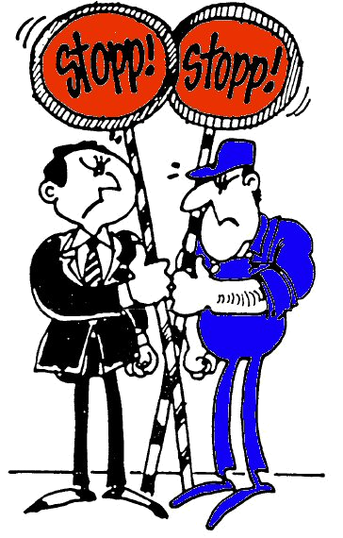
110-10 Akkordarbeid skal uhindret kunne anvendes
Ingen av partene kan gjennom sine organisasjoner nekte eller hindre at det skal arbeides akkord etter overenskomstens bestemmelser

Slide 36

110-11 Arbeid som skal utføres etter akkordprislisten
Det er en forutsetning at alt arbeid som er priset i akkordtariffen skal utføres i akkord.
Akkordtariffen skal lojalt anvendes av begge parter slik at den virker fremmende på produktiviteten i bedriften.

Slide 37
Begrensningen
Det eneste kravet som stilles til akkordarbeid er:
    Arbeidsoppdraget
    skal ha en varighet ut over
    24 timer

Slide 38
Endringer i tariffoppgjøret 1994
Ved tariffoppgjøret i 1994, ble partene enige om å bake inn prisene i del 2.
Årsaken var at det var vanskelig å bevise antall hull, sliss o.l.
Det ble gjennomført en landsomfattende spørreundersøkelse som viste at hulltak, sliss osv. i gjennomsnitt utgjorde 5,25 prosent av total tid på et anlegg.
Akkordmultiplikatoren ble økt med 5,25 prosent.

Slide 39
Endringer i tariffoppgjøret 2006
Administrativ tid ble innbakt med 15 prosent.
Akkordtariffen ble betydelig enklere i bruk.
Anbudsfasen ble mer forutsigbar for bedriften. Og det går med mindre under den daglige driften av anlegget.
Bedre fortjeneste for både bedrift og akkordlag.
En akkordliste som er mer oppdatert til dagens utstyr og materiell.

Slide 40
Endringer i tariffoppgjøret 2012
Test av jordfeilautomat
Tetting av hull gjennom yttervegg
Antall ledere i kabel
Pluggbare kablingssystem
Flatkabel
Lysutstyr
Grenstaver og uttakssøyler
Fratrekk for kr 8.00 reform 94, utgår.
Ny akkordtariff som ivaretar endringene i tariffoppgjøret.

Slide 41
Endringer i tariffoppgjøret 2014
Tillegg til pkt. 2 siste avsnitt. Bedriftens oppgaver i henhold til denne bestemmelsen er ikke innkalkulert i prisene. Dersom bedriften pålegger akkordoppgaver som er bedriftens oppgaver iht. denne bestemmelsen, skal det avtales betaling for dette.
Nytt kulepunkt tilføres i eksempler på fastlønn i akkord:
Brannøvelser og utløst brannalarm.
Endringer til akkordtariffen:
Gr. 315 Pos. 10 Kommentar: Tillegg til tekst: f. eks frekvensomformer med fysiske mål utover 310.05.
Gr. 511 Pos. 15 Hovedjordklemme med inntil 8 tilkoblinger, komplett montert kr. 59,07.
Gr. 1020 Pos. 30 og 35 slås sammen i ny pos. 30, og ny pris kr. 28,94.

Slide 42
Endringer i tariffoppgjøret 2016
Ny pos. 555.15 Komfyrvakt inkl. føler kr. 56,94.
Ny pos. 610.12 Tetting med tape rundt kassetter for downlight hvor fuktsperre brytes kr. 11,00.
Endringer pos 615
615 Lysarmaturer
645.20 Varmekabel t.o.m. 2 leder per m kr. 4,75.

Slide 43
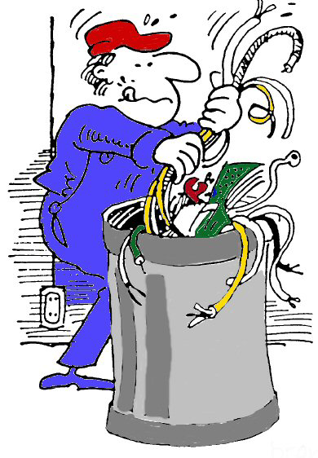
Hva er det som er innkalkulert?
Alt arbeid av administrativ art innenfor anlegget/byggeplassen er innkalkulert.
All rydding av eget avfall er innkalkulert
All transport av materiell og utstyr innenfor anlegget/byggeplassen.

Slide 44
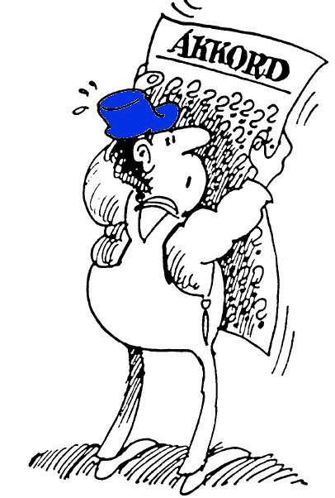
Innkalkulering av adm.tid
De forholdene som før oppgjøret i 2006 var såkalt adm.tid og som det i følge kommentarene til akkordtariffen skulle avtales betaling for, er innkalkulert i prisene med 15 prosent.
Fra tariffoppgjøret 2014:
Bedriftens oppgaver i henhold til §4, er ikke innkalkulert i prisene. Dersom bedriften pålegger akkordlaget arbeidsoppgaver som er bedriftens oppgaver i henhold til denne bestemmelsen, skal det avtales betaling for dette.
Notes:
Eksempler på dette kan være fremskaffelse av tegninger/montasjeunderlag.
Et annet eksempel, se akkordtariffen 1005.20 side 69. Dette kan skrives som adm. Tid eller 07 avtale.

Slide 45
Hva er bedriftens ansvar nå?
Forutsetningene for å jobbe akkord er de samme som før det ble innkalkulert. Arbeidsgivers oppgaver er de samme som før det ble innkalkulert.
Har ansvaret for kontrakter med kunden.
Forhold rundt verktøy, oppbevaringsrom, brakker og lignende er fortsatt bedriftens ansvar.

Slide 46

110-12 Tilrettelegging
Før arbeidet påbegynnes, plikter bedriften å sørge for planlegging av arbeidet.
Under arbeidets gang skal bedriften i samarbeid med akkordlaget organisere byggeplassen slik at arbeidet utføres rasjonelt.

Slide 47
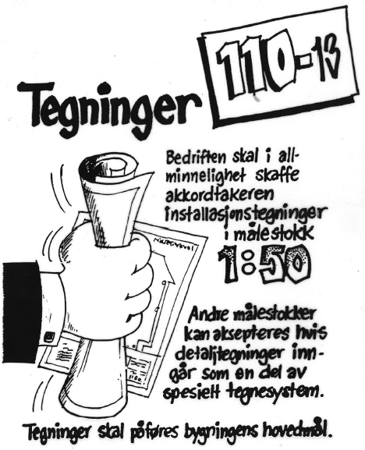
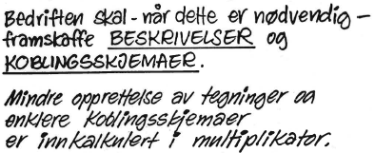

Slide 48
110–13 Tegninger
Hvis du ikke får tegninger, eller tegningene er ufullstendige slik at du må bestemme plassering eller føringsveier selv, er den tiden du bruker til å planlegge dette fastlønn i akkord.
Hvis et arbeid som er utført i henhold til foreliggende tegninger må gjøres om, skal omgjøringsjobben betales enten som fastlønn i akkord, 07-avtale eller som en jobbrekvisisjon.
I et ventilasjonsrom hvor det ikke foreligger nøyaktige tegninger slik at montøren må planlegge føringsveier etc selv, betales dette som fastlønn i akkord.

Slide 49
110-14 Oppgaver over materiell og utstyr
Bedriften skal levere akkordtaker oppgaver over materiell og utstyr med typebetegnelse/El.nummer.
Gjenpart av pakksedler skal medfølge alt materiell ved utlevering.
Akkordtaker/bas skal gis nødvendig opplæring i bruk av datasystemer hvis slike systemer benyttes i materialregnskapet.

Slide 50
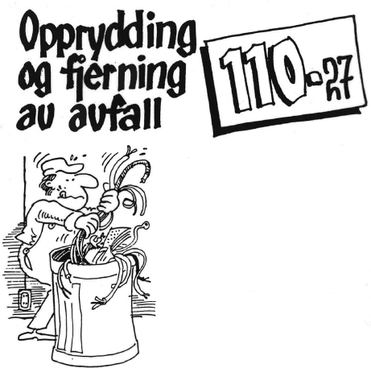
Opprydding og fjerning av eget avfall er innkalkulert i akkordmultiplikatoren.
Kildesortering er innkalkulert i akkordmultiplikatoren.
Avfallssortering skal plasseres hensiktsmessig for arbeidslaget.

Slide 51
110-40 Fagmessig arbeid
Akkordprisene forutsetter fagmessig utført arbeid.
Er et arbeid ikke fagmessig utført og årsaken hertil kan føres tilbake til akkordtakeren, plikter akkordlaget å bringe anlegget i forsvarlig fagmessig stand på egen tid uten ekstra lønnsomkostninger for bedriften.

Slide 52
115-15 Akkordseddel
Bedriften skal skrive ut akkordseddel som skal følge arbeidsorderen.
Akkordseddelen er en bindende kontrakt for begge parter.
Akkordseddelen skal inneholde arbeidets omfang og eventuelt særbestemmelser.
Akkordseddelen skal underskrives av begge parter før arbeidet startes.

Slide 53
Gruppeoppgave 2
1) Hva er viktig å ha med i en akkordseddel?
2) Lag et oppsett på en akkordseddel slik dere mener den bør se ut.

Slide 54
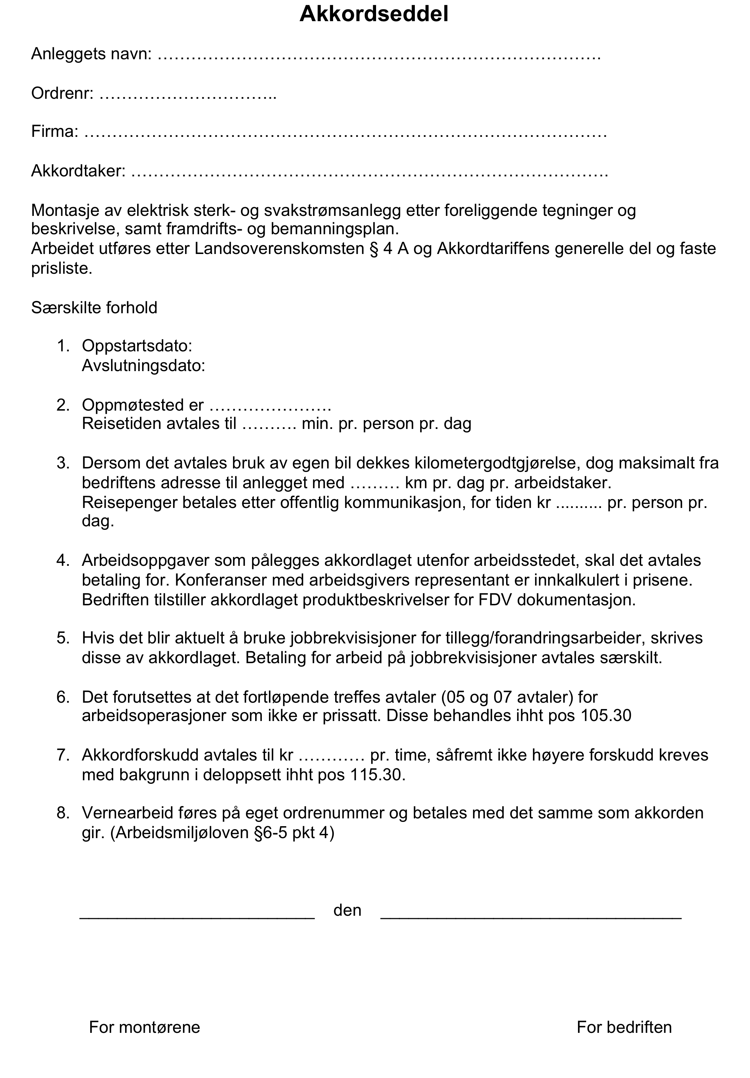

Slide 55
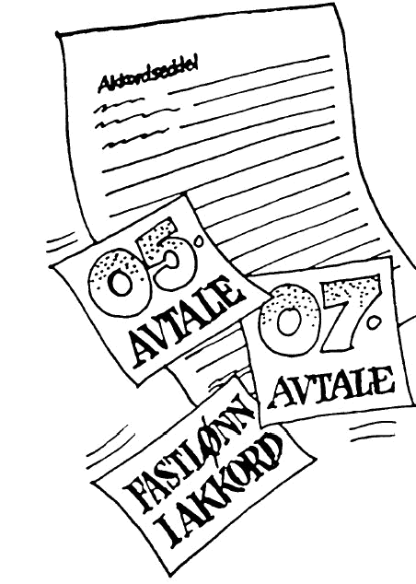
115-20 Arbeid som ikke dekkes av prislista
Dette vil som regel være 05- eller 07- avtaler.
Arbeid av denne art skal avtales skriftlig før arbeidet påbegynnes.
Det kan også være fastlønn i akkord.

Slide 56
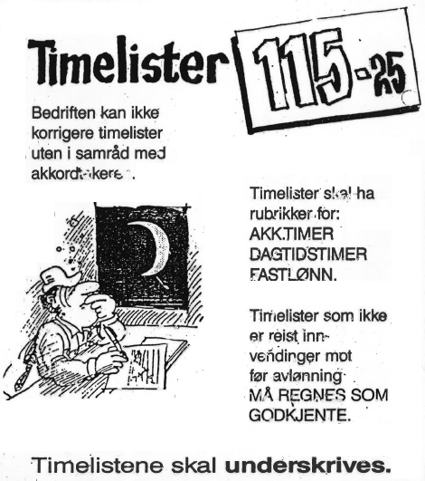

Slide 57

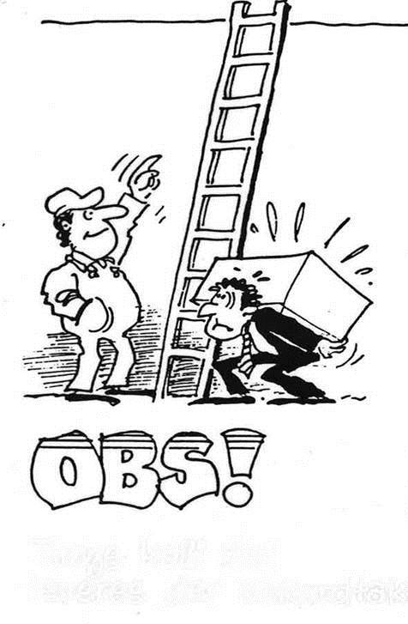
All transport av eget materiell innenfor anleggsområdet er innkalkulert i akkordprisene.
Materiell forutsettes levert på byggets lager eller annet anvist sted.
Større kolli forutsettes levert på montasjestedet eller i rom som blir anvist av akkordlaget.

Slide 58
Hva er ikke innkalkulert?
Pos.125. Dagtidsbestemmelsene er som før.
Pos.145. Alle tillegg til prisene er som før.
Alle regler rundt utregning og utbetaling er som før.
Reisetid er som før.
Alle regler om retten til å bruke akkordtariffen er som før.

Slide 59
125-10 Uttak av materiell/flytting av materiallager
Første gangs uttak av materiell og siste gangs returnering av materiell, betales med dagtid uansett om du får utstyrsoppgave eller ikke. Det samme gjelder for fellesverktøy. Gjelder ikke for henting og tilbakelevering internt på byggeplassen.
Flytting av materiallager er dagtid. Husk skriftlig avtale for dette (ref. kommentarene til 125.10)
Innsetting av materiell i hyller, kontroll av pakksedler etc. dagtid.
Se protokoll av 1989.

Slide 60
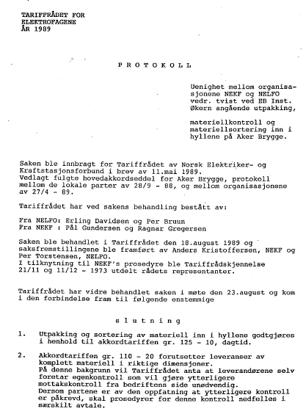
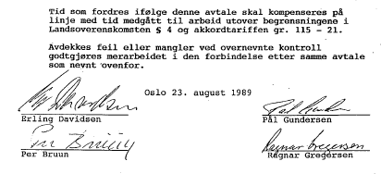

Slide 61
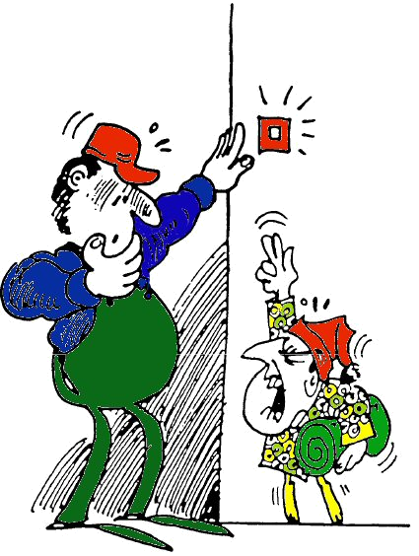
125-15 Konferanse med nye kunder
Den tid som går med til å konferere med nye kunder på et bygg er dagtid.
Bestemmelsen gjelder kun konferanse med leieboere som flytter inn under arbeidets gang om plassering av utstyr.

Slide 62
125-20 Arbeidstid under 3 timer
Blir en arbeider tatt fra akkordarbeidet før han har 3 sammenhengende timer, skal tiden føres som dagtid i akkorden.
Det samme gjelder hvis du kommer tilbake til arbeidsplassen, når det er under 3 timer igjen av arbeidsdagen.
Dette gjelder ikke hvis akkordarbeidet avsluttes eller avbrytes p.g.a. byggearbeidets fremdrift.

Slide 63
125-25 Ventetid
Hvis akkordtaker må vente på materiell som er rekvirert i god tid – eller det oppstår hindringer for akkordarbeidets rasjonelle fremdrift, føres ventetiden som dagtid.
Melding må gis med en gang til bedriften før dagtid kan skrives.
Bestemmelsen gjelder ikke ved force majoure.

Slide 64
Gruppeoppgave 3
1) Hva er utfordringene ved å jobbe akkord i din bedrift?
2) Hva skal til for å øke akkordvolumet og fortjenesten i din bedrift?

Slide 65
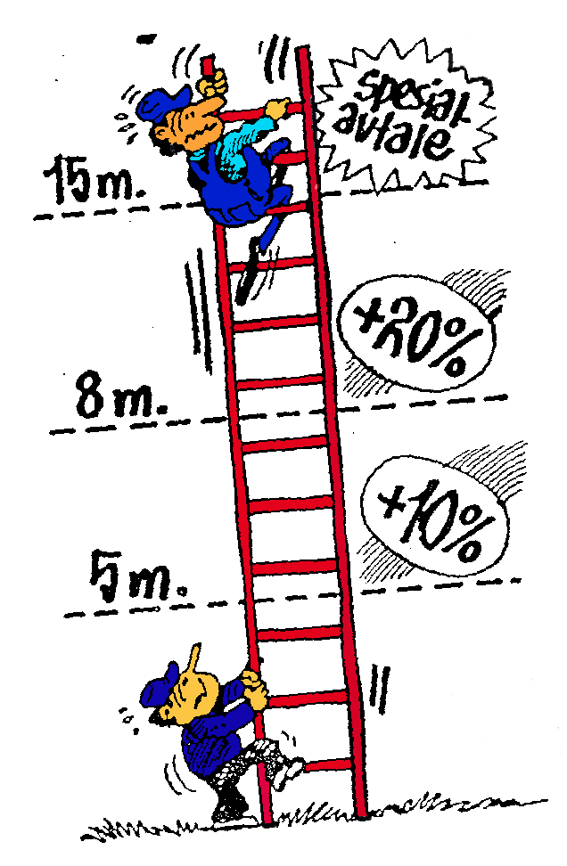
145 – Arbeid i høyde
For arbeid i høyder betales det i tillegg til akkordprisene etter pos.145.
Tillegget betales for merarbeid med å arbeide i høyden, ikke som et ubekvemtillegg.
Tilleggene kommer ikke til anvendelse hvis rommet er helt dekket av stillasgulv i passende montasjehøyde.

Slide 66
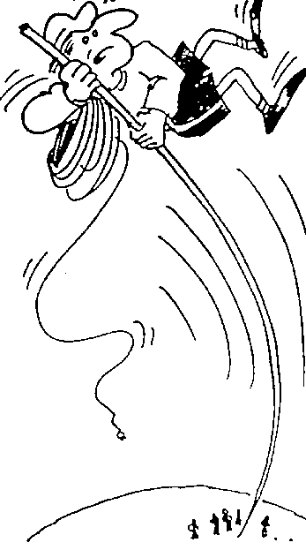
145-10 Stillas
Dersom det skal brukes stillas eller lift, skal bedriften skaffe dette uten omkostninger for akkordlaget. Det henvises til Arbeidstilsynets forskrifter vedr. stillas.
Tiden som medgår til å montere, demontere eller flytte stillas eller kjøre, lade eller vedlikeholde lift, skal betales med fastlønn i akkord.

Slide 67
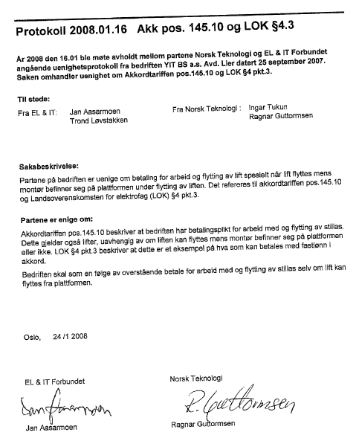

Slide 68
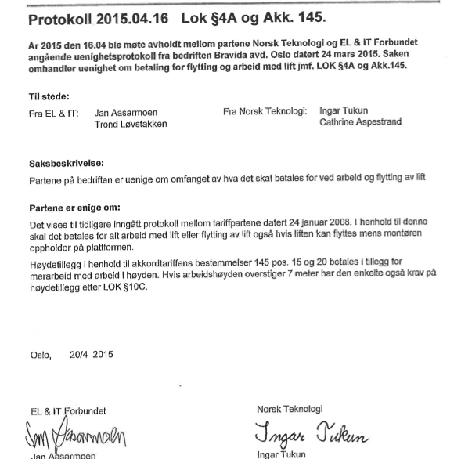

Slide 69
HMS/vernearbeid
Vernearbeid betales i henhold til AML § 6-5 pkt. 4 med det samme som akkorden gir.
Informasjon og gjennomgang av HMS- rutiner på byggeplassen, eventuelt også kurs, skal føres som vernearbeid.

Slide 70
505-10 Kårstø, et stort petrokjemianlegg
Bedriften krevde reduksjoner for lange strekk og avstander på 5 prosent.
Akkordlaget krevde tillegg for lange strekk og avstander på 5 prosent.
Oppmannen bestemte at de skulle møtes på midten, slik at resultatet ble hverken fradrag eller tillegg.
Viktig prinsippavgjørelse, fordi den sier oss noe om hvor stort et anlegg må være før 505.10 kommer til anvendelse.
Notes:
Merknad: Dette er et eksempel på at endringer i akkordtariffen ikke kan gjøres lokalt på bedriften men sentralt mellom partene.

Slide 71

145-35 Inventartillegg 1
For arbeid i bebodde rom der inventar er innsatt, skal prisen forhøyes med
Dette gjelder også i verksteder/fabrikker.
Med inventar menes i denne sammenheng ting som kan flyttes av 1 person.

Slide 72
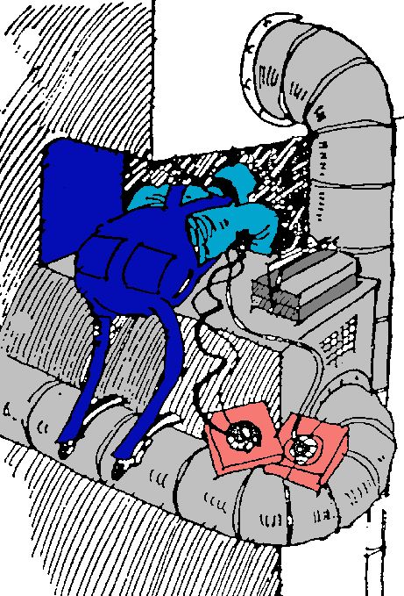
145-40 Inventartillegg II
Hvis særlig ugunstige forhold er tilstede i verksteder, fabrikker, forretningslokaler, ventilasjonsrom o.l med sterkt begrenset arbeidsplass kan det avtales ytterligere tillegg.

Slide 73
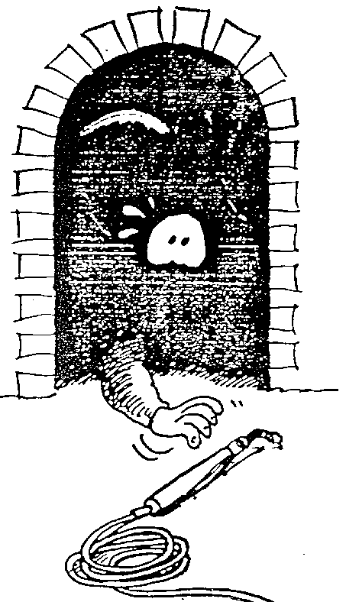
145-45, 50 og 55 Kanaler, tunneler, sykehus og fengsler
Ved arbeid i rom eller kanaler med lavere høyde enn 1,5m, betales et tillegg på minst 25 prosent.
Ved arbeid i tunneler, fengsler og sykehus som er i drift og hvor det er vanskelig å få arbeidet rasjonelt, kan det avtales tillegg.

Slide 74
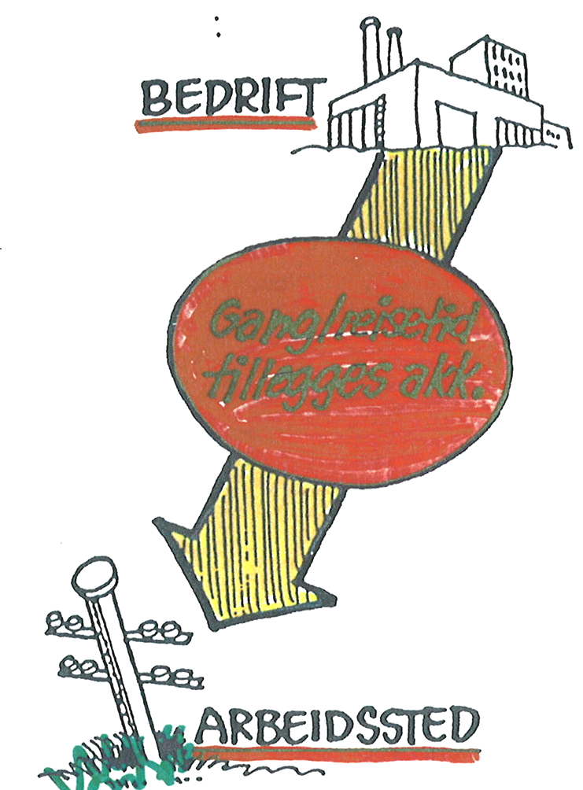
LOK §3 H.1 Mønstring på bedriften
Må arbeiderne mønstre ved bedriften, betales medgått reisetid fra bedrift til arbeidssted.
Dette er gang/reisetid og tillegges akkorden
Det finnes kun 2 mønstringssteder: Bedriften eller arbeidsstedet.

Slide 75
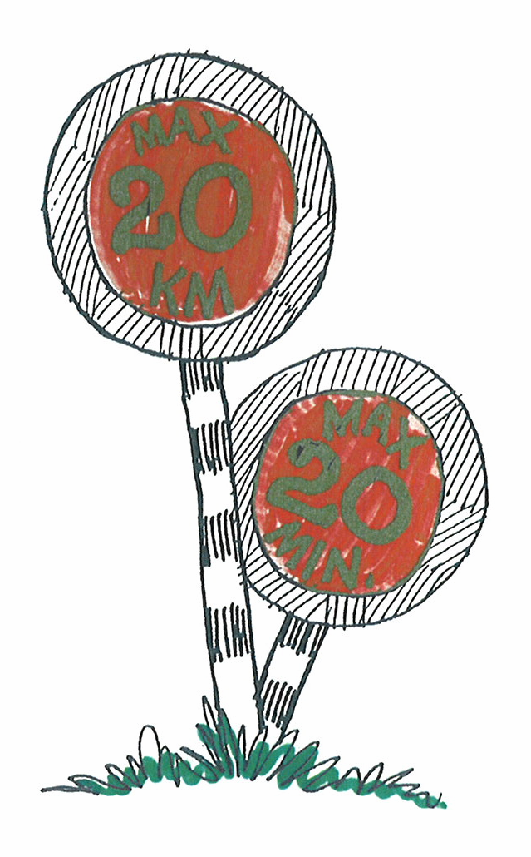
LOK §3 H.2 Mønstring på arbeidsstedet
På arbeidsstedet mønstres det til arbeidstidens begynnelse og slutt når reisetiden er med bedriften som utgangspunkt
Skal ikke overstige 20 min med kollektivtransport eller 20 km med bil hver vei.

Slide 76
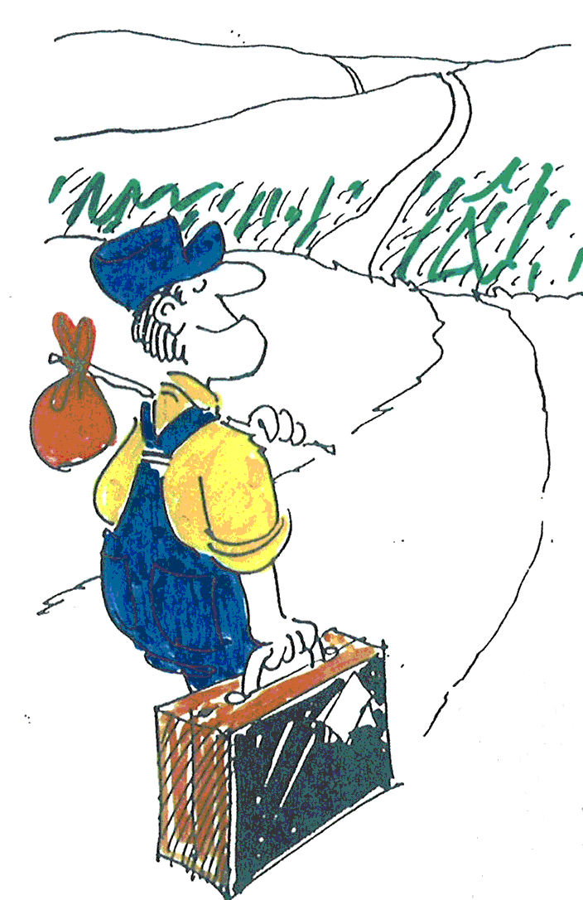
LOK §3 H.3 Reisetid
Reisetid utover 20 min eller 20 km. Betales med:
§3 A Fastlønn + §3 C fagarbeidertillegg ved akkordarbeid.
Ved fastlønnsoppdrag kommer §3 E i tillegg.

Slide 77

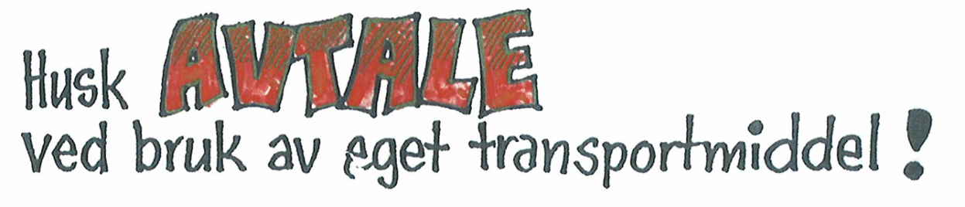
LOK §3 H.4 Reisepenger
Medgåtte reiseutgifter betales av bedriften.
Det forutsettes at man bruker den reisemåten som er mest hensiktsmessig for bedriften.

Slide 78

LOK 3 H. 5 Fellestransport
Bedriften kan bestemme at det settes opp fellestransport. I slike tilfeller er bedriften oppmøtestedet.
I den enkelte bedrift kan det inngås avtale om annet oppmøtested.
Oppmøtetid er på bedriften tidligst 20 minutter før arbeidstidens begynnelse.

Slide 79
§ 3 H.7
Bedriften skal tegne en forsikringsordning som gir den samme økonomiske dekning som yrkesskadeforsikringen ved annet oppmøtested enn bedriften.

Slide 80
Akkordfilmen
https://www.youtube.com/watch?v=jJOY0cLTaz0
Notes:
Akkordfilmen. Må ha nettilgang. Varighet ca 7 min.

Slide 81

Bare kunnskapen er god nok, kan det bli trillebårlass med penger – og du kan smile hele veien til banken

